Slide 1
Apifox
API 文档、API 调试、API Mock、API 自动化测试
一体化协作平台

Slide 2
行业情况
移动化
DevOps 化
提升 API 开发效率
保障 API 质量
API 数量
爆发式增长
最大障碍
缺乏合适的
技术和工具
物联网化
微服务化
数字化转型
Notes:
1. 软件研发行业伴随者移动化、物联网化、企业数字化转型的发展，以及软件架构微服务化、软件开发运维 DevOps 化，API 的数量程爆发式增长。
2. API 的研发管理已经成为软件研发中最重要的一个环节，于此软件研发团队面对两个最重要的挑战是：1. 提升 API 开发效率 2. 保障 API 质量。
3. 而应对这两个挑战，目前最大的障碍是：缺乏合适的技术和工具。

Slide 3




常用解决方案
API 设计者
后端开发
Swagger
Postman
API 文档设计
API 开发调试
Mock.js
JMeter
API 数据Mock
API 自动化测试
API 压力测试
前端开发
测试人员

Slide 4
存在的问题
开发人员在 Swagger 定义好文档后，接口调试的时候还需要去 Postman 再定义一遍。
前端开发 Mock 数据的时候又要用 Mock 工具定义一遍，还需要手动设置 Mock 规则。
测试人员需要去 JMeter 再定义一遍。
前端根据 RAP Mock 出来的数据开发完，后端根据 Swagger 定义的接口文档开发完，各都试测试通过了，本以为可以马上上线，结果一对接发现各种问题：
开发过程中接口变更了，只修改了 Swagger，但是没有及时同步修改 RAP。
后端开发的接口数据类型和文档不一致，肉眼难以发现问题。
同样，测试在 JMeter 写好的测试用例，真正运行的时候也会发现各种不一致。
时间久了，各种不一致会越来越严重。

Slide 5
Apifox
= Postman + Swagger + Mock + JMeter

Slide 6
核心功能
后端开发
API 开发调试
API 数据
Mock
API Network
API文档
设计
前端开发
网络生态
API 设计者
API 自动化测试
测试人员

Slide 7
API 文档
API 调试
API 自动化测试
可视化的接口文档管理
支持数据结构定义，多接口复用相同数据结构
接口文档完全遵循 OpenAPI 规范
支持在线分享接口文档
Postman 有的功能Apifox 都有，并且更好用
自动校验数据结构，自动发现接口返回异常
完善的接口场景测试功能
可视化的断言、提取变量功能
支持自定义前置/后置脚本，脚本语法 100% 兼容 Postman
支持调用其他编程语言代码
API 数据 Mock
CI 持续集成
数据库操作
零配置即可 Mock 出非常人性化的数据
内置 Mock.js 规则引擎
支持自定义期望，灵活配置根据不同参数值返回不同数据内容
支持命令行方式运行接口测试 (Apifox CLI)
支持集成 Jenkins 等持续集成工具
支持读取数据库数据，作为接口请求参数使用
支持读取数据库数据，用来校验(断言)接口请求是否成功
自动生成代码
数据导入/导出
团队协作
根据接口/模型定义，自动生成各种语言/框架的业务代码和接口请求代码
支持等 130 种编程语言及框架
支持自定义代码模板，满足各种个性化的需求
支持导出 OpenAPI (Swagger)、Markdown、Html 等数据格式
支持导入 OpenAPI (Swagger)、Postman 等 10 多种数据格式
接口数据云端同步，实时更新
成熟的团队/项目权限管理，满足各类企业的需求

Slide 8
解决的问题
一套系统、一份数据，解决多个系统之间的数据同步问题。
只要定义好接口文档，接口调试、数据 Mock、接口测试即可直接使用，无需再次定义。
接口文档和接口开发调试使用同一个工具，接口调试完成后即可保证和接口文档定义完全一致。
高效、及时、准确！

Slide 9
最佳实践
前端（或后端）：在 Apifox 上定好接口文档初稿。
前后端：一起评审、完善接口文档，定好接口用例。
前端：使用系统根据接口文档自动生成的 Mock 数据进入开发，无需手写 mock 规则。
后端：使用接口用例 调试开发中接口，只要所有接口用例调试通过，接口就开发完成了。如开发过中接口有变化，调试的时候就自动更新了文档，零成本的保障了接口维护的及时性。
后端：每次调试完一个功能就保存为一个接口用例。
测试人员：直接使用接口用例测试接口。
所有接口开发完成后，测试人员（也可以是后端）使用集合测试功能进行多接口集成测试，完整测试整个接口调用流程。
前后端 都开发完，前端从Mock 数据切换到正式数据，联调通常都会非常顺利，因为前后端双方都完全遵守了接口定义的规范。

Slide 10
接口文档设计

Slide 11
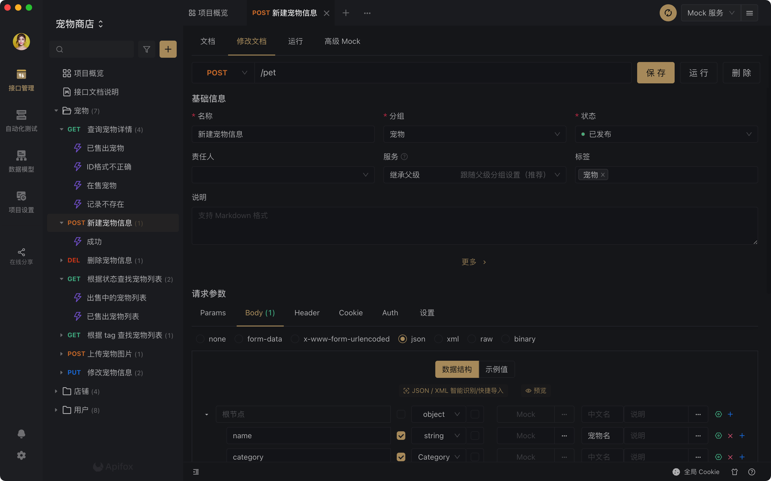
接口文档设计
完全可视化
零学习成本
遵循 OpenAPI 规范

Slide 12
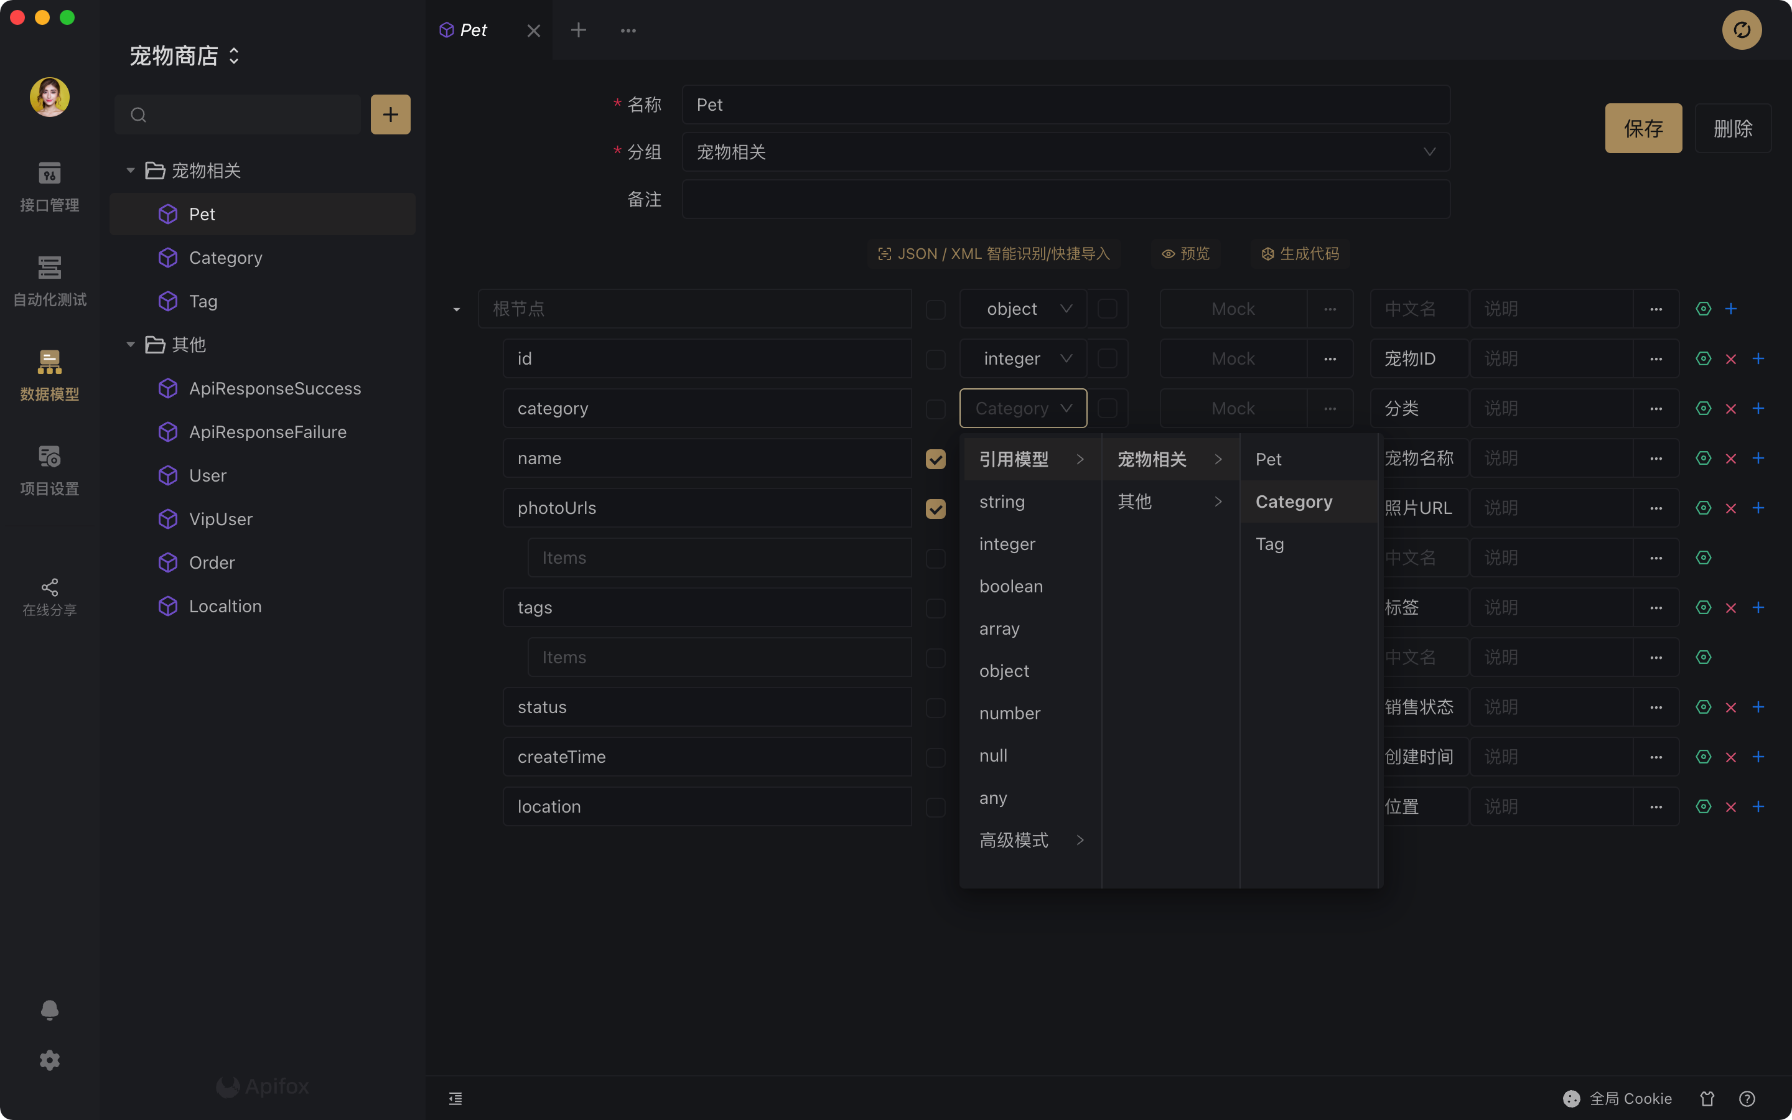
数据模型
完全可视化
支持模型之间嵌套引用
支持 JSON/XML 智能导入
遵循 JSON Schema 规范
支持 oneOf、allOf 等高级组合模式
Notes:
高级模式

Slide 13
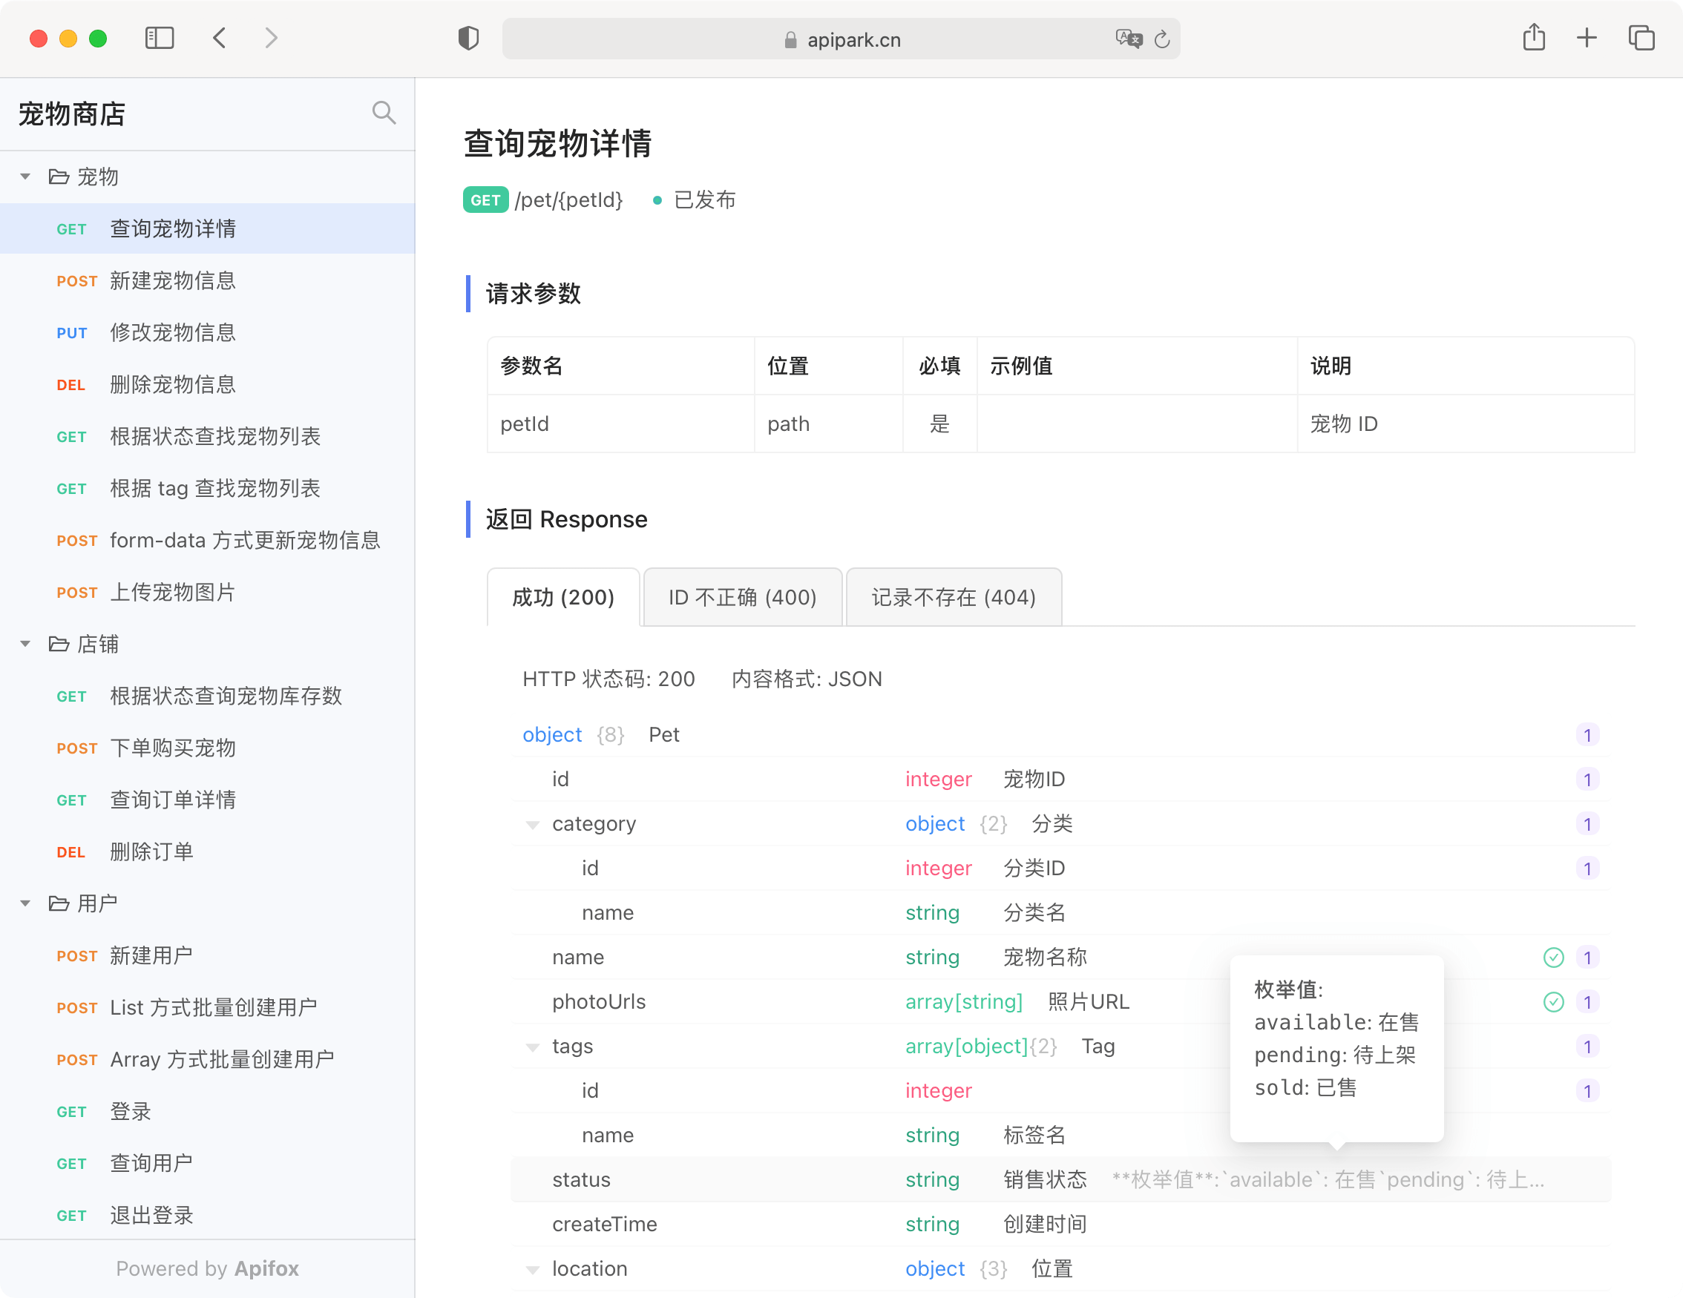
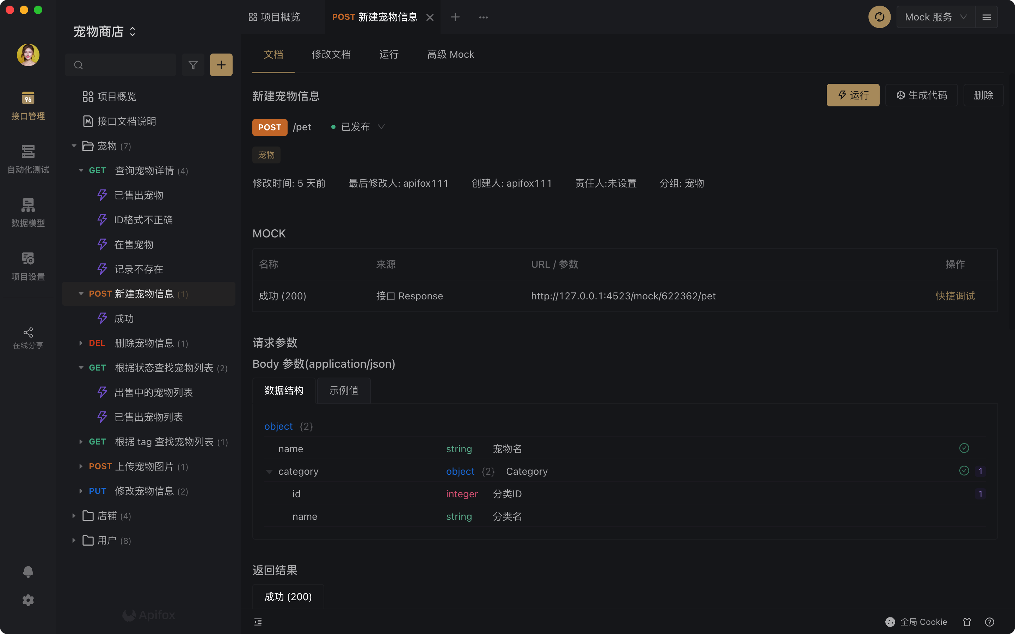
接口文档

Slide 14
接口用例/接口调试

Slide 15
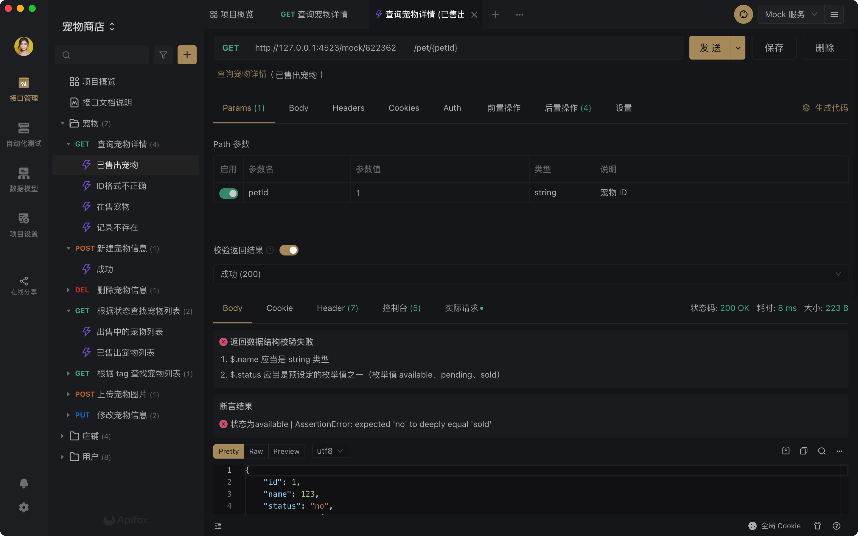
接口用例
一个接口多个用例
自动跟随接口变更
Notes:
1、Postman 多个用例就需要多个接口，接口变更维护非常困难
2、后端调试接口

Slide 16
接口调试
Postman 有的功能 Apifox 基本都有
环境变量、全局变量、前置/后置脚本、Cookie/Session 全局共享等…

Slide 17
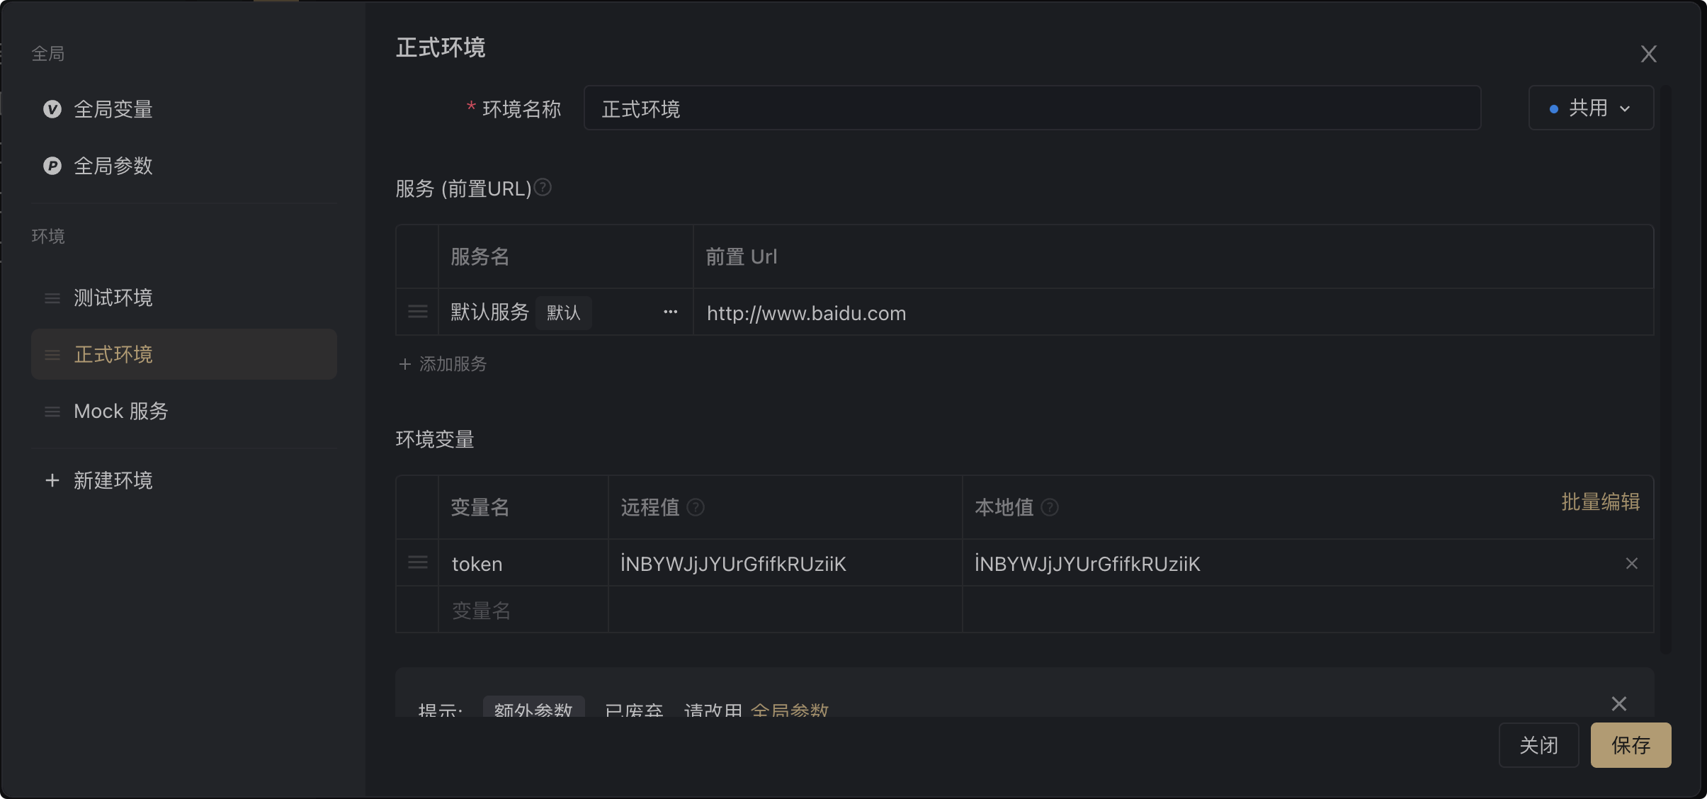
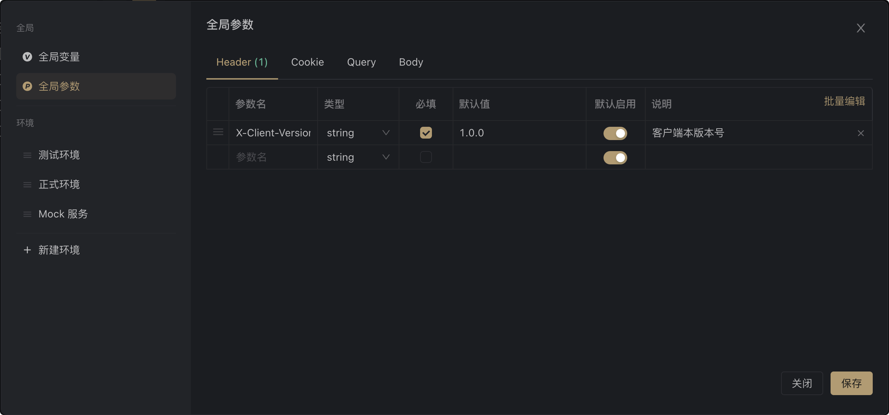
环境变量/全局参数

Slide 18
自动校验接口数据
根据数据结构自动校验
完整的 JSON Schema 校验

Slide 19
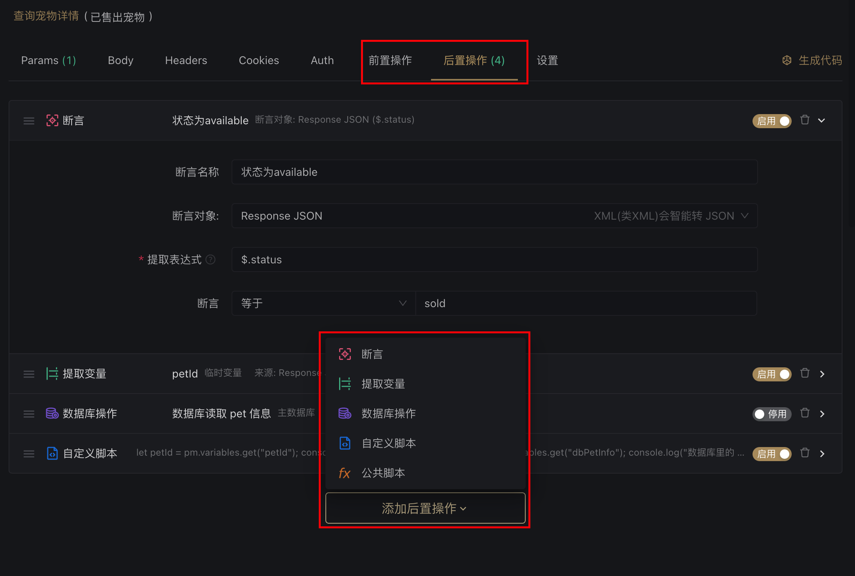
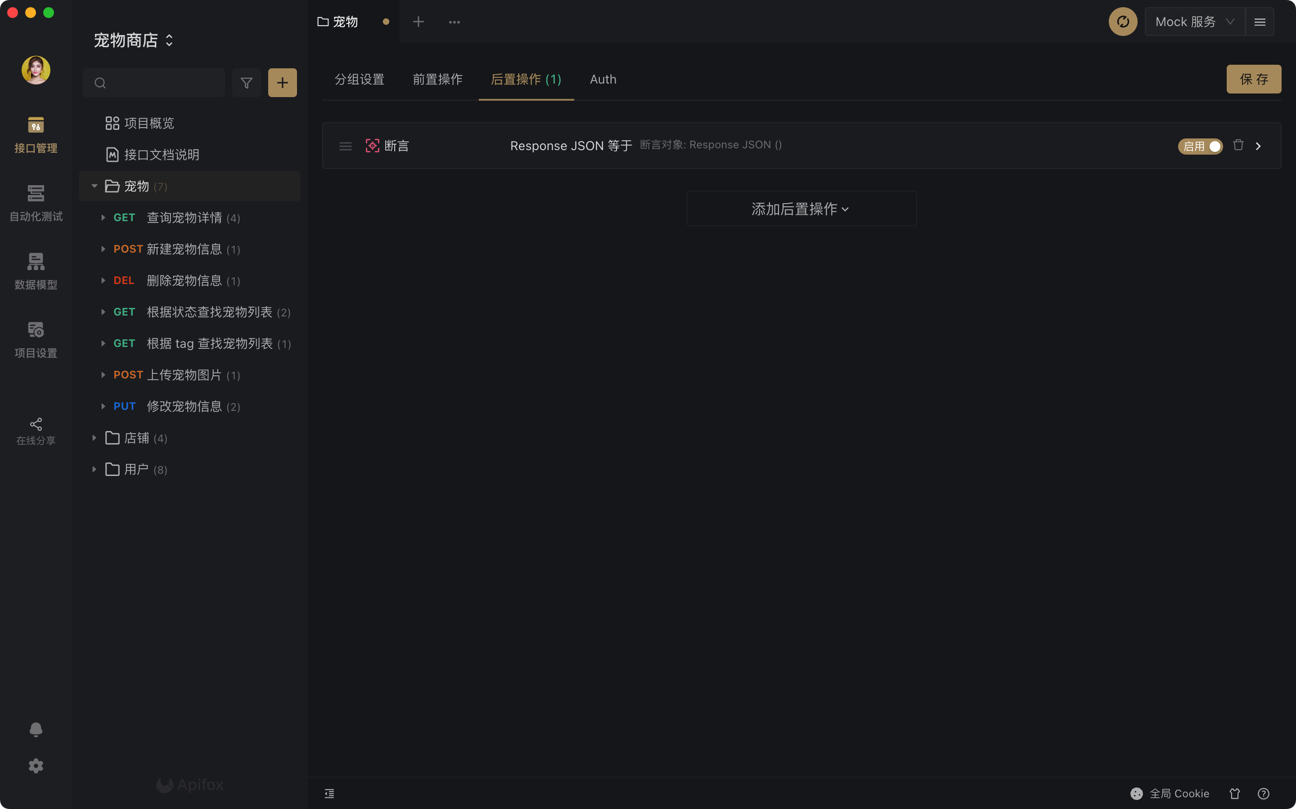
前置操作/后置操作
针对单个接口
针对整个分组

Slide 20
断言

Slide 21
提取变量
可视化
JSON Path 提取

Slide 22
数据库操作
读取数据库数据
写入数据库数据

Slide 23
自定义脚本
语法 100% 兼容 Postman
支持运行其他任何语言代码
javascript、java、python、php、js、BeanShell、go、shell、ruby、lua …

Slide 24
Mock 数据

Slide 25
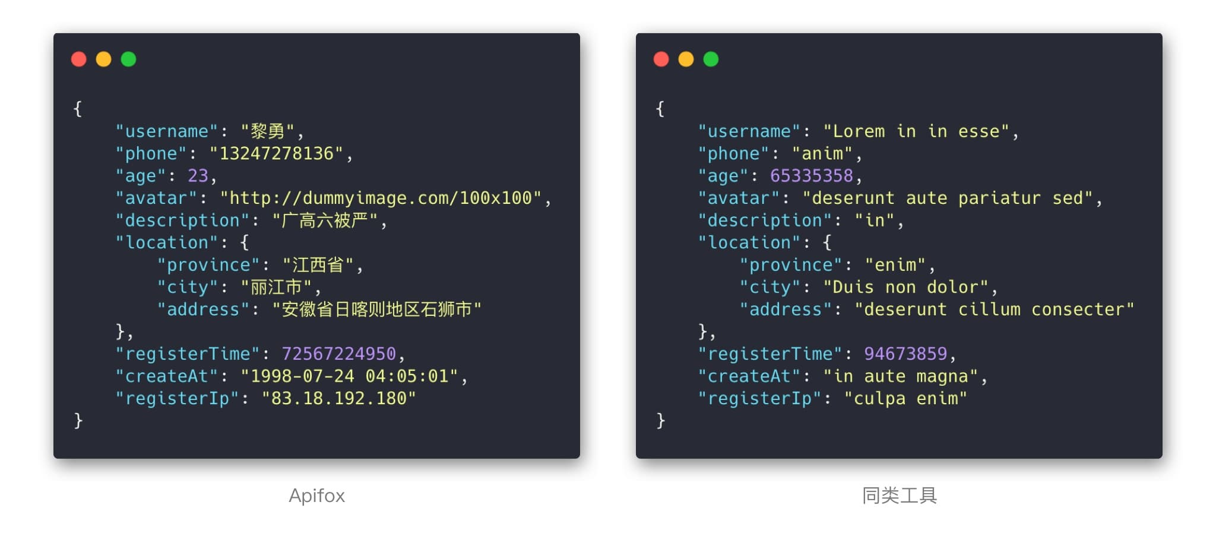
零配置 Mock 接口数据
Notes:
对比 RAP

Slide 26
智能 Mock 数据
根据接口定义里的数据结构、数据类型，自动生成 mock 规则。
内置智能 mock 规则库，根据字段名、字段数据类型，智能优化自动生成的 mock 规则。
可自动识别出图片、头像、用户名、手机号、网址、日期、时间、时间戳、邮箱、省份、城市、地址、IP 等字段，从而 Mock 出非常人性化的数据。
支持自定义规则库，满足各种个性化需求。支持使用 正则表达式、通配符 来匹配字段名自定义 mock 规则。

Slide 27
自定义 Mock 规则
支持 Mock.js 语法
扩展身份证、国内手机号等常用规则

Slide 28
高级 Mock

Slide 29
自动化测试

Slide 30
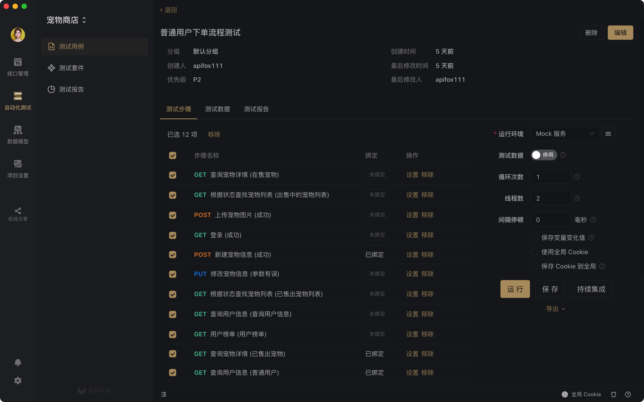
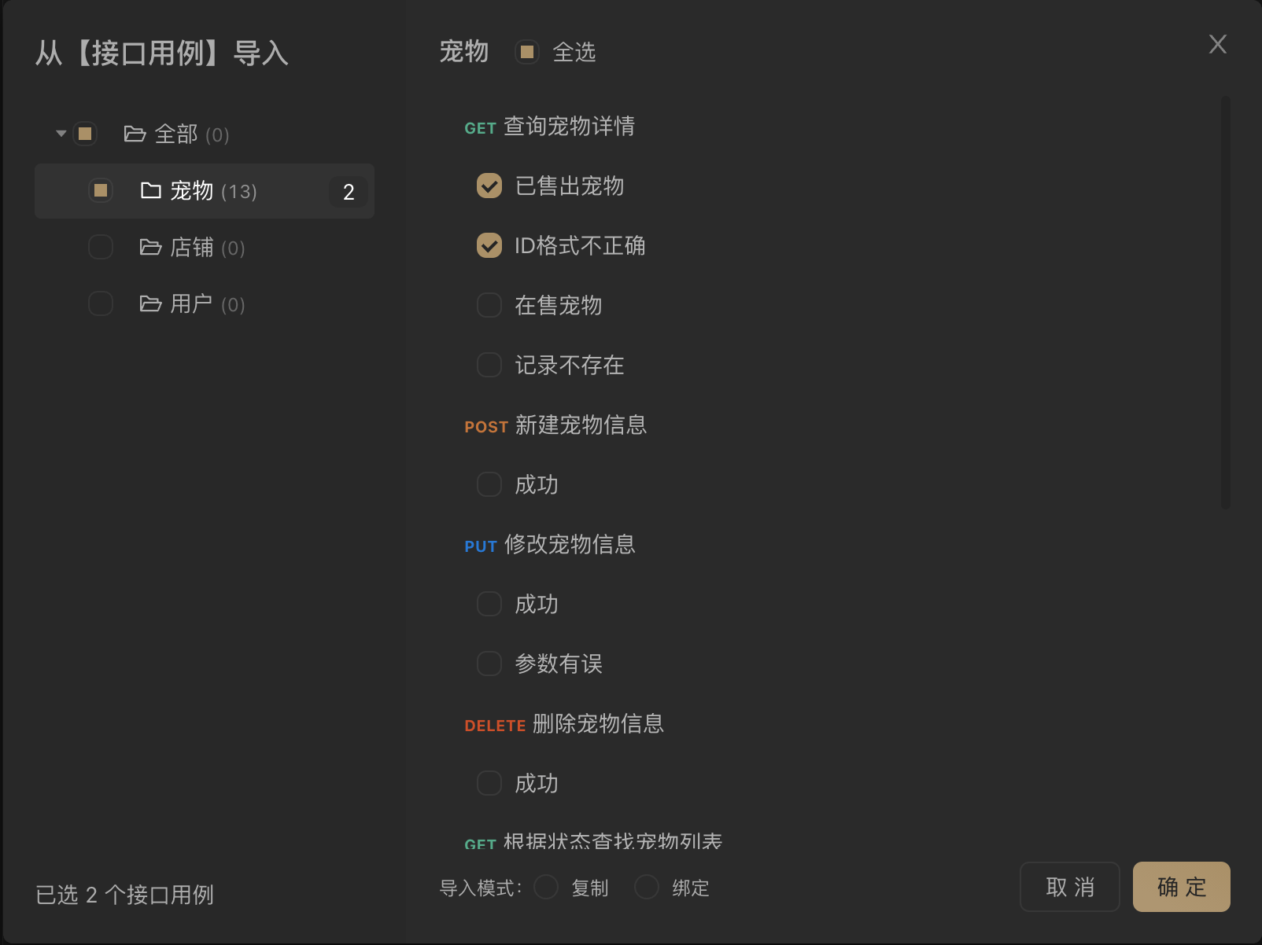
自动化测试
Notes:
1、支持使用测试数据文件，未来增加更多的数据源

Slide 31
测试数据
Notes:
1、支持使用测试数据文件，未来增加更多的数据源

Slide 32
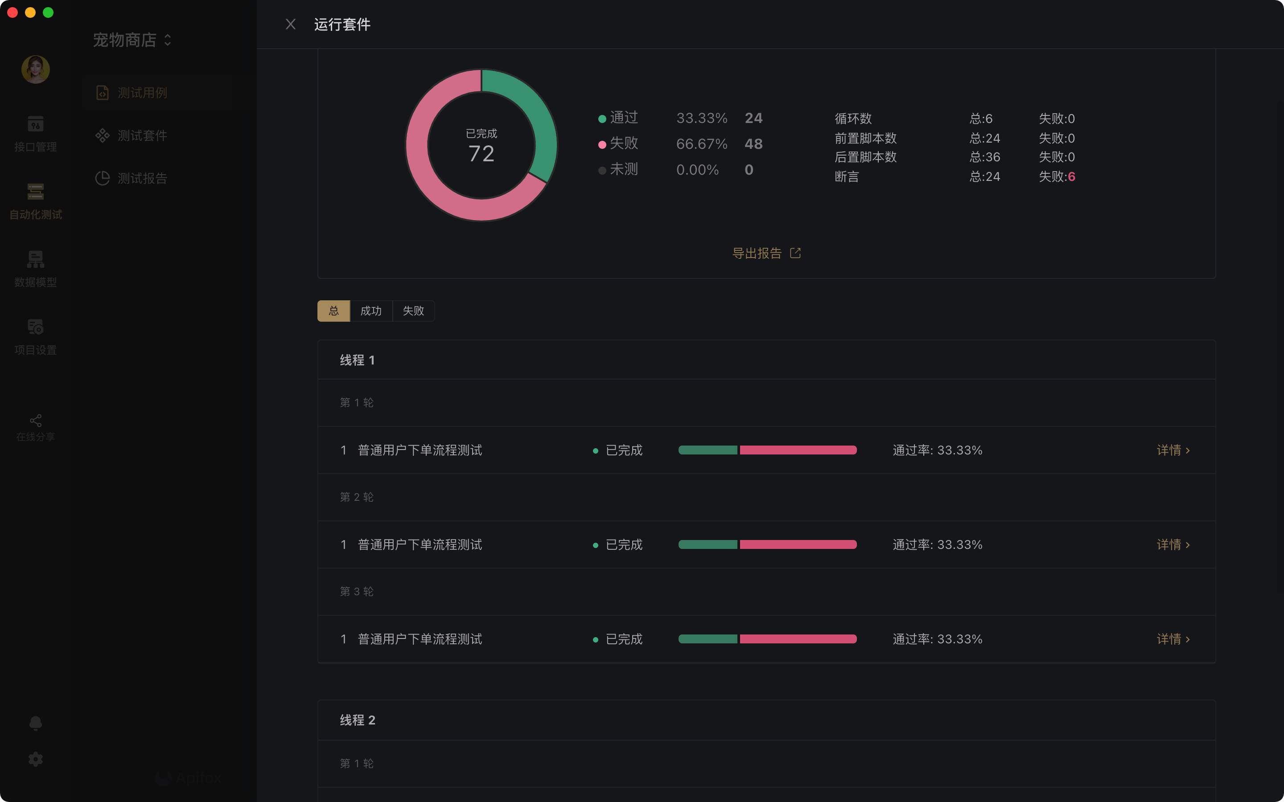
自动化测试

Slide 33
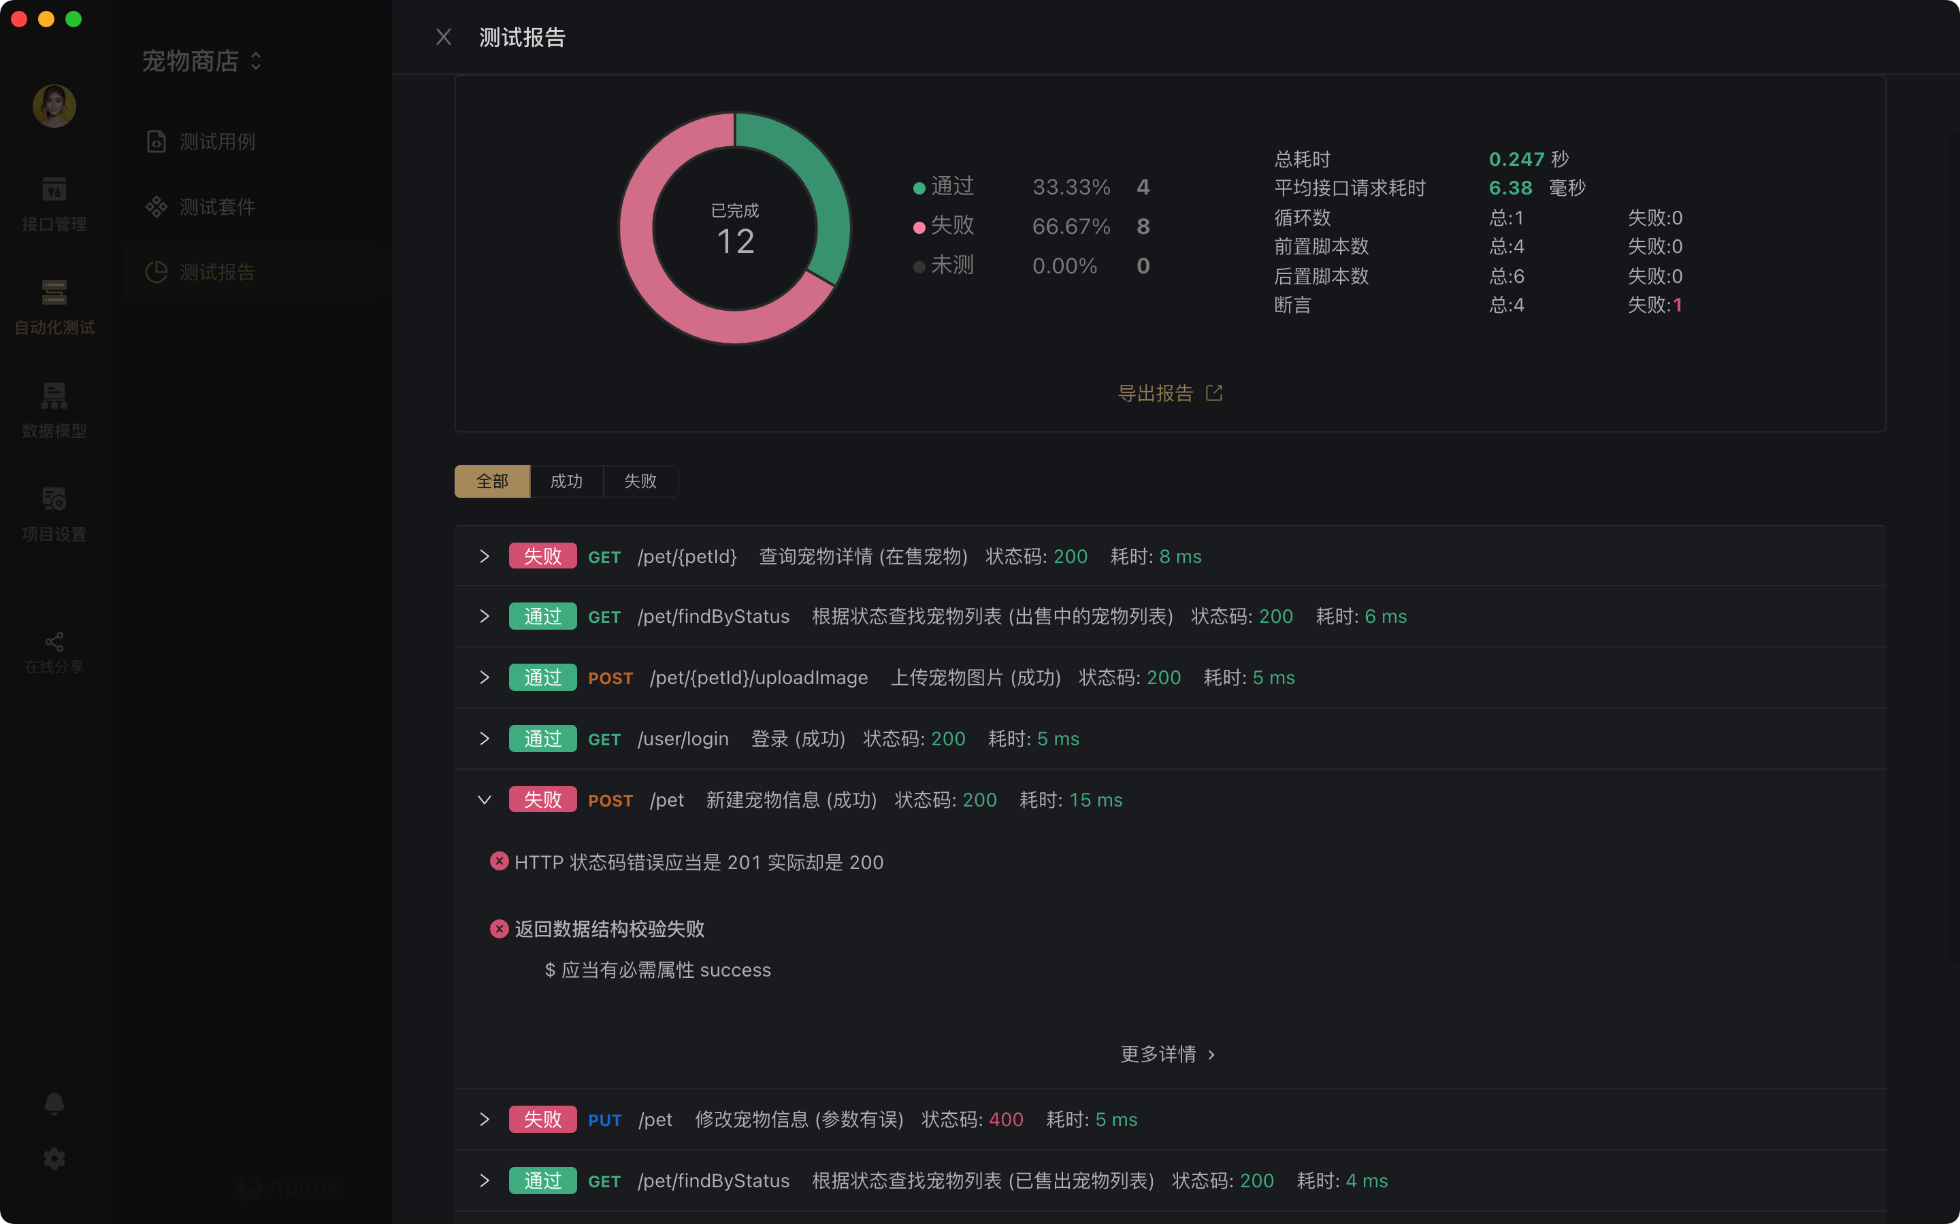
自动化测试

Slide 34
其他特性

Slide 35
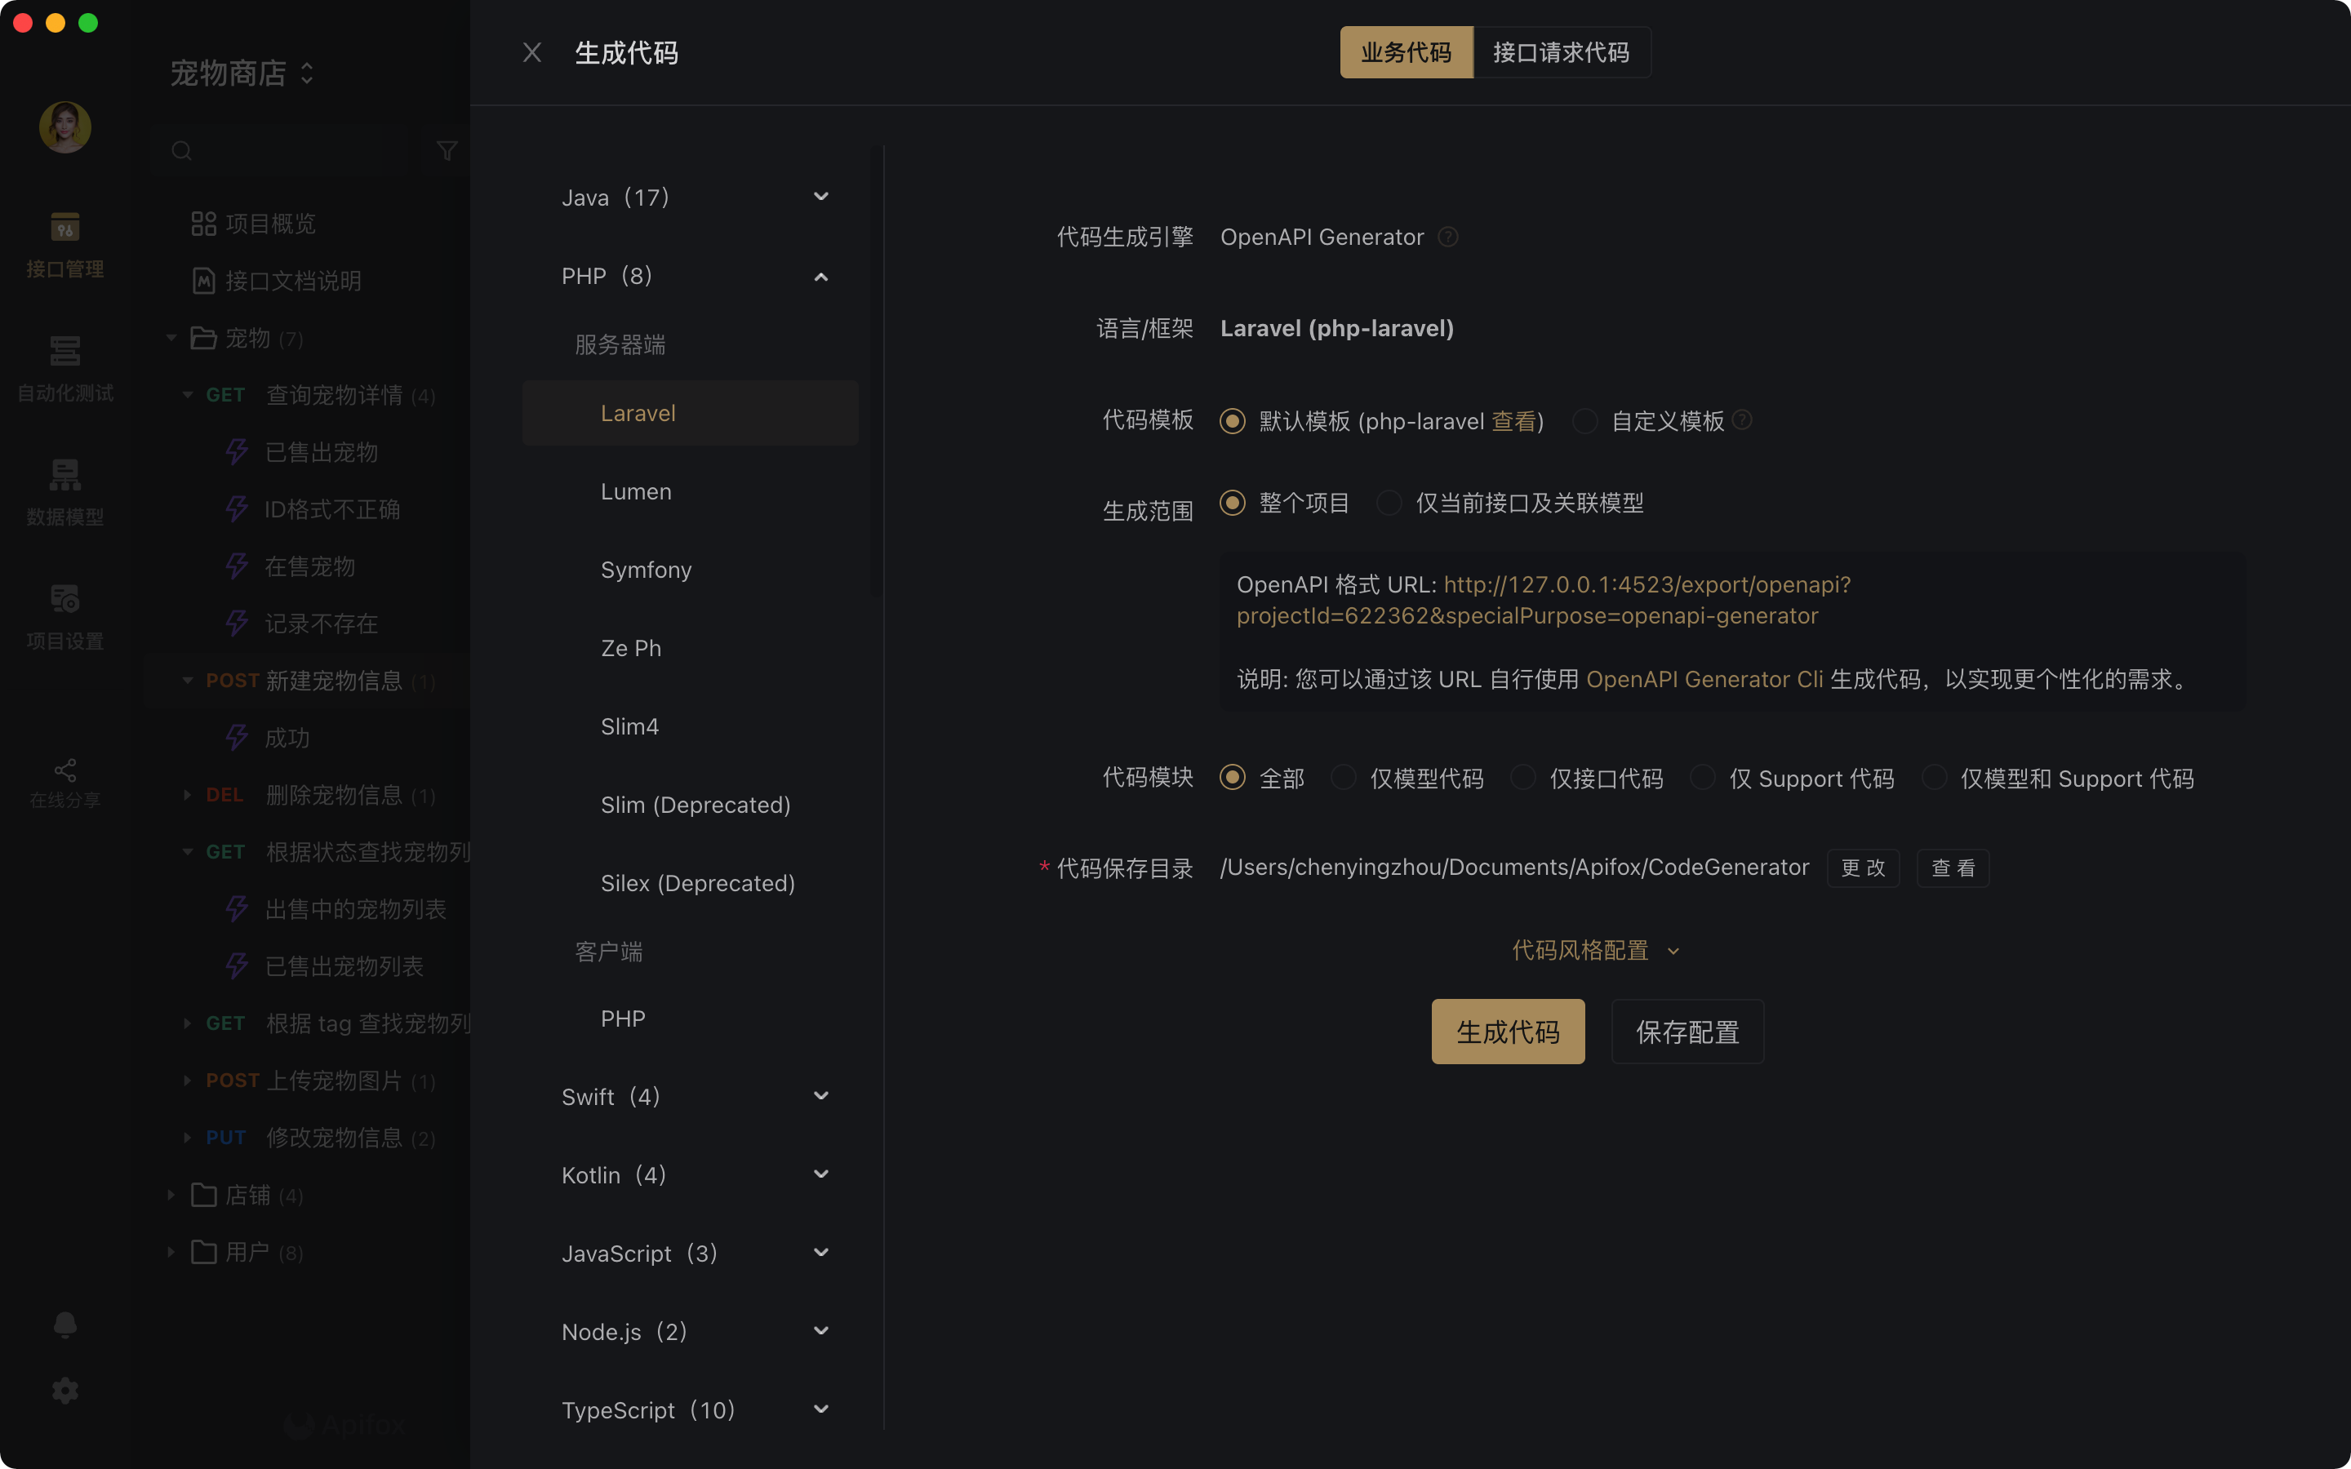
生成业务代码
根据接口/模型定义，自动生成各种语言/框架的业务、模型代码。
支持 TypeScript、Java、Go、Swift、ObjectiveC、Kotlin、Dart、C++、C#、Rust 等 130 种语言及框架。

Slide 36
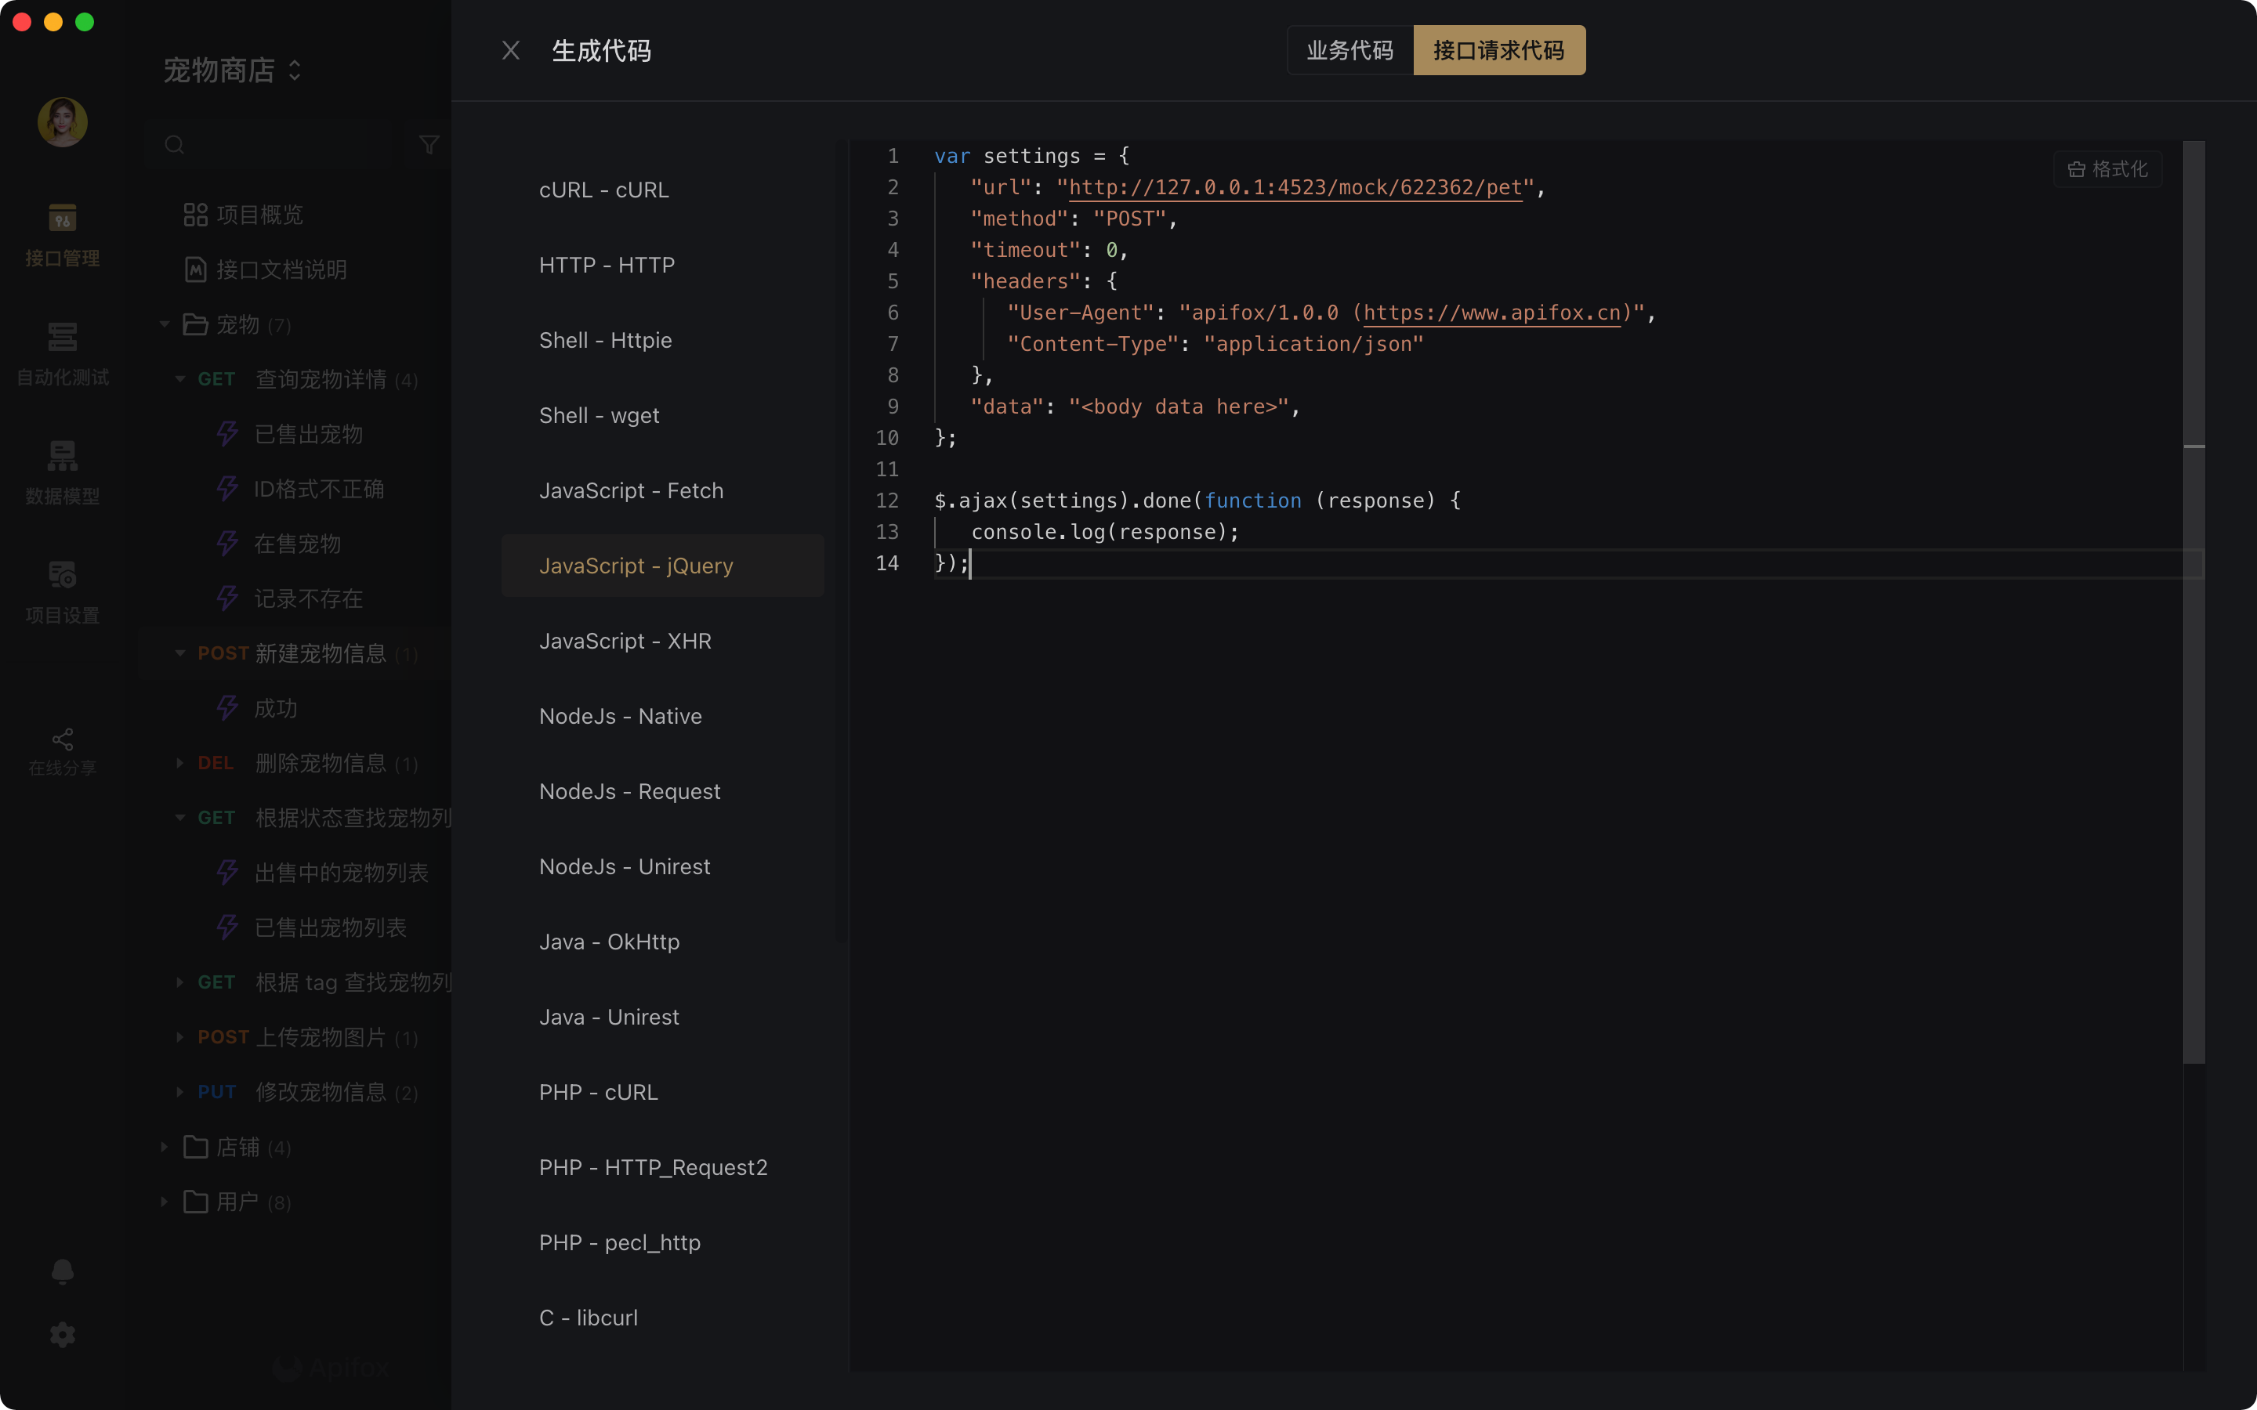
生成接口请求代码

Slide 37
自动生成代码
根据接口/模型定义，自动生成各种语言/框架的业务代码和接口请求代码。
支持 TypeScript、Java、Go、Swift、ObjectiveC、Kotlin、Dart、C++、C#、Rust 等 130 种语言及框架。
支持自定义代码模板，自动生成符合自己团队的架构规范的代码，满足各种个性化的需求。

Slide 38
支持 CI/CD
支持命令行方式运行接口测试 (Apifox CLI)。
支持集成 Jenkins 等持续集成工具。

Slide 39
数据导入/导出
支持导出 OpenAPI (Swagger)、Markdown、Html 等数据格式。
支持导入 OpenAPI (Swagger)、Postman、HAR、RAP2、JMeter、YApi、Eolinker、RAML、DOClever 、Apizza 、DOCWAY、ShowDoc、I/O Docs、WADL、Google Discovery 等数据格式。

Slide 40
团队协作
接口数据云端同步，实时更新。
成熟的团队/项目权限管理，支持管理员、普通成员、只读成员等角色设置，满足各类企业的需求。

Slide 41
Thanks.
Apifox.cn
节省研发团队的每一分钟

